Slide 1
Basic Life Support Defibrillation
Danese Carlotta - Coordinate Dh Multidisciplinare e pneumologia interventistica Ravenna
Manca Francesca - Infermiere Medicina D’urgenza Ravenna

Slide 2
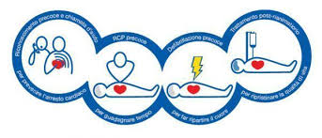
LA CATENA DELLA SOPRAVVIVENZA
Gli interventi che contribuiscono al successo della rianimazione dopo un arresto cardiaco ( pz incosciente, non respira, senza polso ) possono essere sintetizzati con la “catena della sopravvivenza” che comprende, agire sempre e solo in sicurezza:

Slide 3
LA CATENA DELLA SOPRAVVIVENZA
1 ANELLO | 2 ANELLO | 3 ANELLO | 4 ANELLO
Riconoscimento precoce | Rianimazione cardiopolmonare (RCP) precoce | Defibrillazione precoce | Trattamento post - rianimazione

Slide 4
Riconoscimento precoce: ABC
e richiesta d’aiuto
( percorsi predefiniti)
A | AIRWAY | Valutazione stato di coscienza e pervietà vie aeree ( se parla ci sono entrambi)
B | BREATH | valutazione attività respiratoria: c’è? è valida ? ( Guardo Ascolto Sento X 10 SEC ) gasping non è considerato respiro efficace
C | CIRCULATION | valutazione attività circolatoria: c’è polso ?

Slide 5
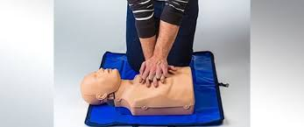
Rianimazione cardiopolmonare (RCP) precoce
L’RCP comprende le compressioni toraciche e la ventilazione (30:2), che cercando di garantire il circolo scongiurano il danno anossico, raddoppiando la sopravvivenza e migliorandone la prognosi.
Le interruzioni delle compressioni toraciche devono essere ridotte al minimo ed essere molto brevi.
Garantire compressioni di qualità ( posizione terzo medio sternale, profondità 5 cm in uomo circa 70 kg e ritmicità, circa 100-120 per minuto).
La ventilazione può essere fatta con pocket mask + pallone ambu, presidio sovraglottico + pallone ambu, tubo endotracheale + pallone ambu a seconda del setting e degli operatori coinvolti.

Slide 6
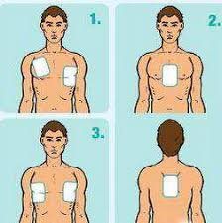
D: Defibrillazione PRECOCE se indicata
I ritmi defibrillabili sono TACHICARDIA VENTRICOLARE SENZA POLSO E FIBRILLAZIONE VENTRICOLARE ( TV/FV), in caso di asistolia o PEA ( attività elettrica senza polso) non si eroga lo shock.
Il defibrillatore esterno può essere manuale (PRESENTE DI SOLITO IN u.o. ospedaliera su carrello urgenza), di pubblico accesso (PAD) o semiautomatico (DAE).
Subito dopo l’erogazione dello shock riprendere l’RCP per due minuti e poi rivalutare ritmo.
D | DEFIBRILLATION | valutazione del ritmo, visione del tracciato ( dopo aver attaccato le piastre, nel caso anche elettrodi in uo) e defibrillazione se necessaria
POSIZIONE PIASTRE:
-sottoclavicolare DESTRA,
-ascellare media SINISTRA

Slide 7
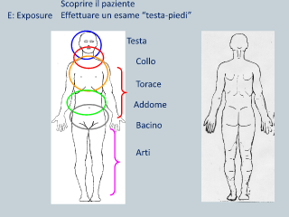
Trattamento post - rianimazione (E)
E | EXPOSURE | valutazione testa piedi + anamnesi ( cerco la causa)
Avviene alla ripresa di ROSC, ovvero ripresa della circolazione spontanea è di vitale importanza per la buona riuscita dell’intervento. in questa fase rivalutare il paziente con metodologia ABCDE, cercando di mantenere una SPO2 di almeno 94-98%, inoltre rilevando la TC e eseguendo un ecg 12 derivazioni.

Slide 8
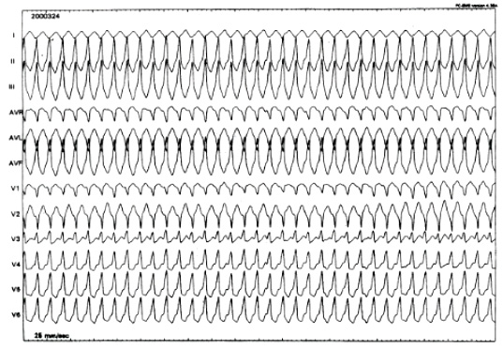
Per arresto cardio circolatorio si intende improvvisa cessazione della funzione di pompa cardiaca, ciò costituisce una grave situazione d’emergenza.
Il paziente in arresto cardio circolatorio si presenta INCOSCIENTE, CHE NON RESPIRA E SENZA POLSO, non sempre senza ritmo come nel caso del PEA, comunque condizione incompatibile con la vita.
I ritmi: ASISTOLIA, TV SENZA POLSO, FV, PEA.

Slide 9
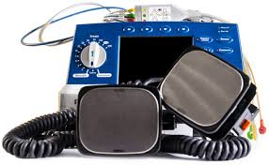
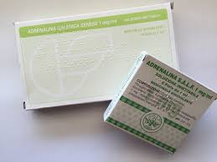
RITMI DEFIBRILLABILI | RITMI NON DEFIBRILLABILI
TACHICARDIA VENTRICOLARE SENZA POLSO FIBRILLAZIONE VENTRICOLARE | ASISTOLIA PEA ( attività elettrica senza polso)
erogare shock | reperire accesso vascolare ( ev/intraosseo) in breve tempo per somministrazione farmaci: adrenalina
riprendere rcp per 2 minuti e poi analizzare ritmo | se ritmo diventa defibrillabile erogare shock, altrimenti farmaci

Slide 10
ADRENALINA NELL’ARRESTO CARDIACO
La somministrazione di farmaci avviene per prescrizione medica oppure in casi particolari ( es. extraospedaliero) per PROTOCOLLI CONDIVISI E CONOSCIUTI da operatori esperti e qualificati.
Farmaco primario INOTROPO (aumento contrattilità muscolare) e CRONOTROPO (aumento FC) POSITIVO nella gestione dell’arresto cardiaco per i suoi effetti che provocano:
vasocostrizione sistemica;
aumento perfusione coronarica;
aumento perfusione cerebrale.
RITMI DEFIBRILLABILI | RITMI NON DEFIBRILLABILI
SOMMINISTRARE SOLO DOPO IL TERZO SHOCK SE è STATO OTTENUTO ACCESSO EV/IO Senza interruzioni delle compressioni toraciche Ripetuta a cicli alterni ogni 3- 5 minuti DOSAGGIO: 1 MG ( 10 ML o 1 ML ) EV. | SOMMINISTRARE NON APPENA SI OTTIENE ACCESSO EV/IO Senza interruzioni delle compressioni toraciche Ripetuta a cicli alterni ogni 3- 5 minuti DOSAGGIO: 1 MG ( 10 ML o 1 ML ) EV.

Slide 11
CAUSE REVERSIBILI di ACC
→ TERAPIA secondo prescrizione medica
4T | 4I
TAMPONAMENTO CARDIACO (pericardiocentesi + infusione massiva cristalloidi) | IPOSSIA (controllo avanzato vie aeree, ventilazione con 02 tp al 100%)
PNEUMOTORACE IPERTESO (toracentesi decompressiva, drenaggio) | IPOVOLEMIA (reintegro volemico)
INTOSSICAZIONE ACUTA ( antidoto) | IPO/IPERKALIEMIA (kcl ev/ cloruro di calcio, glucosio e insulina, bicarbonato di sodio ev)
TROMBOEMBOLIA POLMONARE MASSIVA (trombolisi) | IPOTERMIA (infusione liquidi caldi, proseguire rcp, coperta termica)

